Slide 1

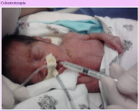
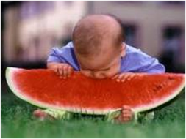
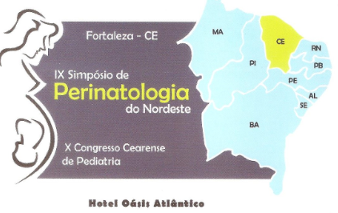
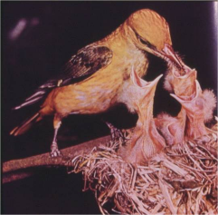
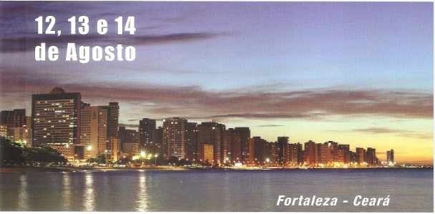
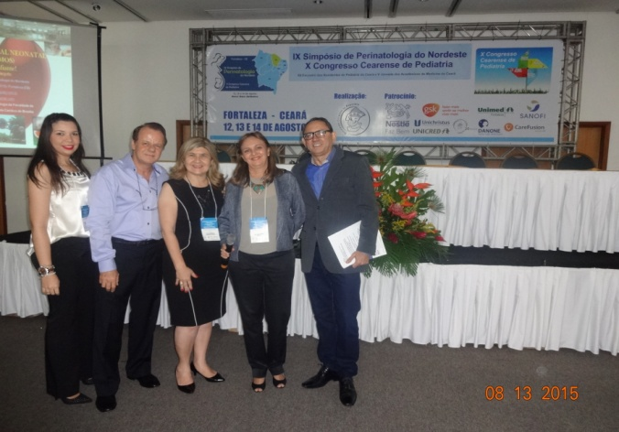
NUTRIÇÃO ENTERAL NEONATAL
(PRÉ-TERMOS)
Tarefa desafiante!
UTI Neonatal
HRAS/HMIB
Paulo R. Margotto
IX Simpósio de Perinatologia do Nordeste
(12 a 14 de agosto de 2015)- Fortaleza (CE)
www.paulomargotto.com.br
pmargotto@gmail.com
Prof. de Neonatologia da Faculdade de
Medicina da Universidade Católica de Brasília

Slide 3
Nutrição Enteral Neonatal
Todos os neonatologistas sabem como alimentar os RN pré-termos.
Resultado: 99% dos RN pré-termos de muito baixo peso estão abaixo do percentil 10 na Idade gestacional pós-concepção de 36 semanas
Nutrição Adequada e Segura: uma das tarefas mais desafiantes para o neonatologista
Tillman S, 2012;Cooker R, Fanaro S, 2013

Slide 4
Nutrição Enteral Enteral Neonatal
É possível reduzir a restrição do crescimento pós natal nos recém-nascidos de muito baixo peso?
Para PREVENIR O ESTADO CATABÓLICO
UMA ABORDAGEM NUTRICIONAL “AGRESSIVA” (“agressive” nutritional approach)
-iniciar em torno de 2g/kg de aminoácidos no primeiro dia de vida: vai aumentar a secreção de insulina e evitar a hiperglicemia)
-lipídio: 0,5-1g/kg/dia) no primeiro dia de vida e aumentar rapidamente até 3g/kg/dia
-glicose:4-5mg/kg/min (evitar a hpoglicemia:<50mg% e hiperglicemia (<150mg%)
De Curtis, 2012

Slide 5
Nutrição Enteral Neonatal
Nutrição Parenteral x Nutrição Enteral
PROTEÓLISE
Característica metabólica do pré-termo extremo: intensa proteólise (catabolismo intenso): o dobro comparado em adultos saudáveis.
Quando se atinge a nutrição parenteral (NP) plena, 17% dos RN termo conseguem suprimir a proteólise, mas nos prematuros praticamente não se tem resposta
Scott C Denne

Slide 6
Nutrição Enteral Neonatal
NUTRIÇÃO ENTERAL(NE) E PROTEÓLISE
A Nutrição Enteral (NE) é muito mais efetiva que a Nutrição Parenteral (NP) na diminuição do efeito da proteólise e aumenta a incorporação proteica.
proteólise foi 40% menor durante a NE plena e o balanço protéico total significante maior
Prematuros extremos não alcançam NE plena por um período de semanas sendo proveitoso combinar NP e NE, podendo assim diminuir proteólise e aumentar incorporação proteica
Van der Schoor et al

Slide 7
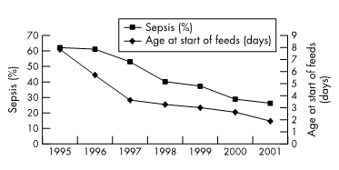
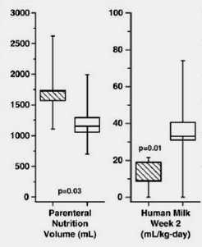
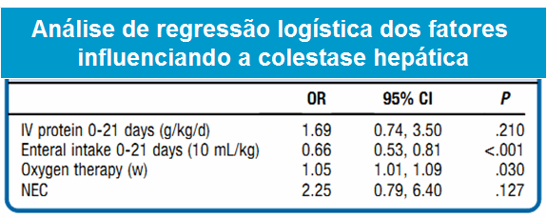
Nutrição Enteral Neonatal
Efeito do início precoce
Menos sepse nosocomial
Retinopatia da prematuridade
- Porcelli, 2010: menos cirurgia com maior consumo de leite
Menos colestase
Leaf A et al, 2012 (RR:0,58 ;0,37-0,91);Costa S et al (2010):
Fidel-Rimom, 2004 (Israel):início dieta (r²=0,89)
Rochow N et al, 2012 (Alemanha):precoce x tardio
Sepse tardia: 5,7% x 15,7%
≤25 sem:5% x 37,5%
26-27 sem:14,8% x 21,8%
28-29sem:0% x 17,4%

Slide 8
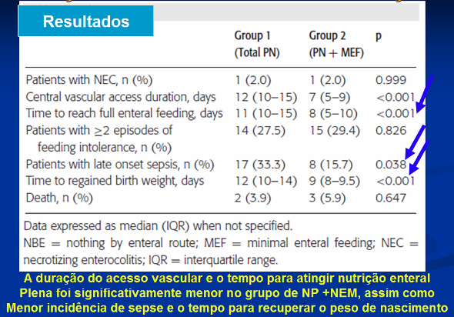
Nutrição Enteral Neonatal
Efeito do início precoce
Maior perímetro cefálico
Rochow N et al, 2012 (Alemanha):precoce x tardio:28 semanas:>PC (1,4 cm)
Dieta enteral plena mais precoce
Leaf A et al, 2010: HRc
Rochow N et al, 2012 (Alemanha):precoce x tardio: 5 dias antes
Terrin, 2009 (Itália)
NPT
NP + NE
Alta hospitalar
mais cedo
(Grupo 1)

Slide 9
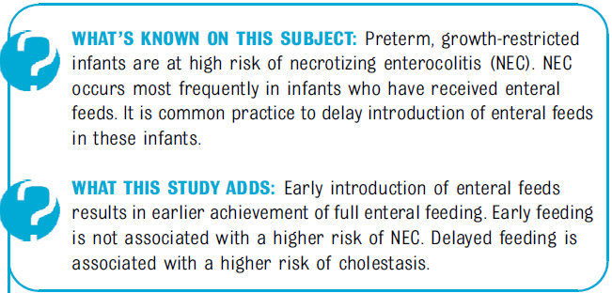
Pediatrics 2012;129:1-9
Leaf A et al
O que é conhecido a respeito do tema: prematuros com crescimento intrauterino
restrito apresentam alto risco de enterocolite necrosante (ECN). A ECN
ocorre mais freqüentemente em crianças que receberam NUTRIÇÃO ENTERAL.
É comum a prática de atrasar introdução de nutrição enteral
nessas crianças.
O que este estudo nos informa: A introdução precoce de nutrição enteral
resulta em se alcançar mais cedo a nutrição enteral plena (NEP). A nutrição enteral
precoce não se associa a um maior risco de enterocolite necrosante. O retardo do
início da nutrição enteral associa-se a um maior risco de colestase.
Risco para sepse tardia:3,7 (IC A 95%:2,0-6,9)
Se não alcançar NEP
com 14 dias
Rennestad et al, 2005 (Noruega)

Slide 10
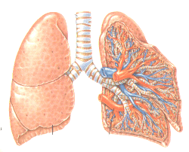

Nutrição Enteral Neonatal
Displasia broncopulmonar
A) Estudos experimentais
-ratos: Massaro et al (2004)
-coelhos:Mataloun, 2006
-Uma restrição calórica de 33% dos valores normais reduziu o número de alvéolos em 55% (perda ou destruição) e da área de superfície alveolar em 25%.
-Após 72 horas de alimentação,os pulmões dos ratos tinham um número de alvéolos maior e superfícies normais.
A restrição nutricional associada à hiperoxia intensificou a redução do número de alvéolos (p < 0,001) e do depósito de colágeno (p < 0,001).

Slide 11

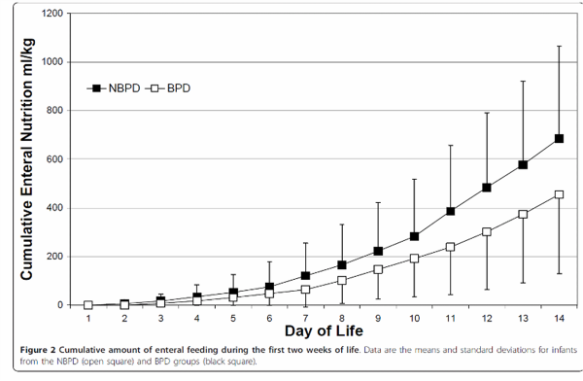

Nutrição Enteral Neonatal
Displasia broncopulmonar
Estudos em humanos: Wemhöner, 2011
(95 TN <1500g e <31 semanas:10s 14 dias vida)
Quantidade cumulativa de nutrição enteral:
doença inflamatória que leva a proteólise e a única forma de contrabalancear, além de outros controles, é dar a eles mais proteína para que eles aumentem a síntese proteica de maneira a contrabalançar esta perda de proteína pela via inflamatória.
Ray W, 2012

Slide 12
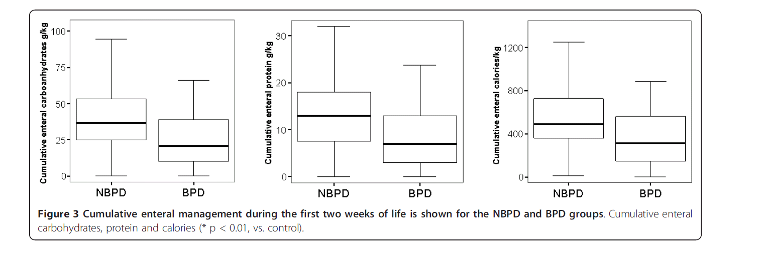
Manejo cumulativo da nutrição enteral nas primeiras 2 semanas de vida:
Nutrição Enteral Neonatal
O grupo com DBP ingeriu menos nutrientes!
Displasia broncopulmonar
carboidratos
proteínas
calorias
A nutrição neonatal precoce pode ter um papel modulador na
lesão pulmonar causada pela hiperoxia
Wemhöner, 2011

Slide 13
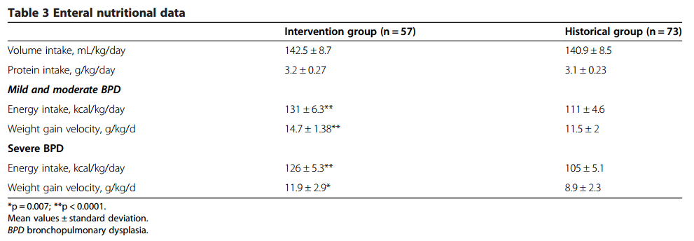
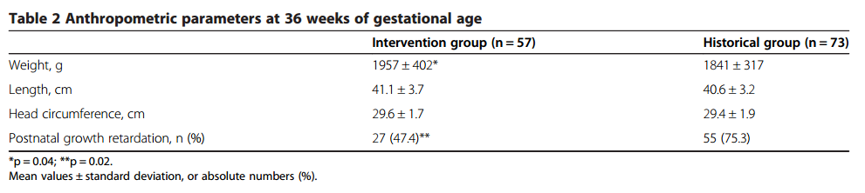
Nutrição Enteral Neonatal
Displasia broncopulmonar
Uma nutrição adequada desempenha um papel importante na modulação desenvolvimento e maturação pulmonar (Jobe, 2006)
Gianni ML et al, 2014 (Itália): ingesta energética
57 RN (intervenção) x 77 RN (controles histórico)
<32 sem; peso nasc <1500g; dependência de O2 aos 28 dias
Resultados com 36 semanas de
Idade gestacional
Temos que nutrir o pulmão!
(Jobe, 2006)

Slide 14
Nutrição Enteral Neonatal
Displasia broncopulmonar
Como restringir líquido sem restrição da ingesta de nutrientes?
A má nutrição arrasa o crescimento somático e o desenvolvimento de novos alvéolos (Jobe, 2006)
DBP:atraso na maturação estrutural do cérebro (4 X)
Neubauer, 2015
Suprimento subótimo de nutrientes: deficiente crescimento cerebral
Adolescência: correlação entre consumo de proteínas e caloria e tamanho do cérebro (RM)
Neubauer, 2015; Jobe A, 2006; Isaacs,

Slide 15
Nutrição Enteral Neonatal
Displasia broncopulmonar
Taxa hídrica (máxima):150ml/kg
Exemplo: RN com 30 dias de vida; Peso nasc:750g/Peso atual:900g - DBP grave
±150ml/kg=135 ml Com fazer:
-20 ml LM fortificado x 4=80 ml (Prot:80 x 0,022=1,76g ; cal: 80 x 0,85=68 cal
-15 ml fórmula pré-termo x 4=60 ml (Prot: 60 x 0,025=1,5g; cal:60 x 0,80=48 cal
Total:proteína:3,6g/kg/dia – Calorias: 129 cal/kg – TH total:155ml/kg
2 mamadas com fórmula pré-termo e demais LM fortificado
Sem crescimento: 4 mamadas com fórmula/4 LH fortificado
Pauls e cl, 1998

Slide 16
Nutrição Enteral Neonatal
Intolerância Alimentar (IA)
IA: alto volume de resíduo gástrico-VRG- (50%), vômitos e distensão abdominal; fisiopatologia pouca conhecida
Consequências: > hospitalização, >sepse, complicações sérias da prolongada nutrição parenteral e do neurodesenvolvimento (Oposto da nutrição enteral mínima!).
Estratégias: a) leite humano fortificado (preferência: com hidrolisado de proteína do leite de vaca-provê 20% mais de proteína em relação ao fortificante em pó; início com ingesta enteral de 100mk/kg com progressivo aumento - para evitar sangramento nas fezes)
b) hidrolisados proteicos: signific do VRG>5ml/kg
Preocupação: inapropiados para necessidades nutricionais dos RN de muito baixo peso
Moya F, 2012; Tillman S, 2012; Raimondi F, 2012; Fanaro S, 2013

Slide 17
Nutrição Enteral Neonatal
Intolerância Alimentar (IA)
Estratégias: c) agentes procinéticos (Gounari A,2010;Lamm HS, 2011)
domperidona (antagonista do receptor de dopamina (D2):0,3mg/kg/ 8/8h VO)
eritromicina (agonista competitivo da motilina);tratamento de resgate (severa;persistênia IA em pré-termos de alto risco: 10mg/g/dose 8/8h-7 dias a 14 dias)
d) massagem abdominal (Tekgünduz KS, 2015)
15min, 2x/dia antes da dieta por 5 dias: redução signific. do excesso do VGR e distensão abdominal e maior ganho de peso
Mecanismo: aumenta níveis de serotonina; atividade vagal; motilidade gástrica; regula o sono; reduz ataques de cólica

Slide 18
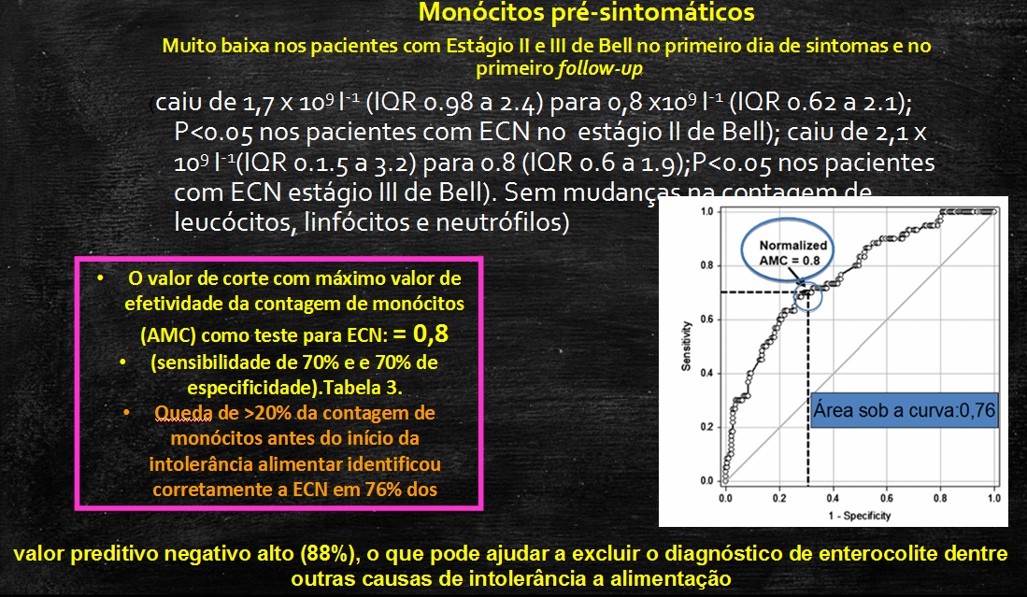
Nutrição Enteral Neonatal
Intolerância Alimentar (IA)
Ramon J et al, 2014:

Slide 19
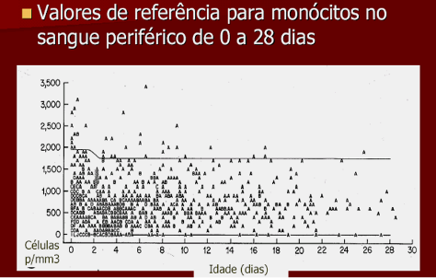
Nutrição Enteral Neonatal
Intolerância Alimentar (IA)
Histopatologicamente, a ECN é caracterizada por presença de infiltrado leucocitário rico em macrófagos
intestinais; os macrófagos são normalmente mantidas em recrutamento contínuo e diferenciação in situ de monócitos circulantes na lâmina própria
os autores especulam que maciço influxo de monócitos circulantes para o intestino durante a ECN no pré-termo → queda aguda na contagem de monócitos em sangue periférico, podeo diferenciar ECN precoce de outras causas de intolerância alimentar
69 RN com ECN X 257 RN controles (episódios de intolerância alimentar sem ECN)

Slide 20
Nutrição Enteral Neonatal
Causas das suspensões de dieta INÚMERAS!
-distensão abdominal: todo RN prematuro em algum momento apresenta alguma distensão abdominal
-aspirado verde: (função pilórica deficiente) e todas eles, em um momento ou outro vão ter um aspirado gástrico verde. Isto não é contra-indicação para a suspensão da dieta oral
Resíduo gástrico (RG): subestimação de até 25% do RG de acordo com técnica de aspiração do RG! (delicada massagem abdominal-ponta cateter pode estar aderido á parede do estômago!)
Definição de RG: mais da metade do que se administra? NÃO DEVE SER DESCARTADO!
Torraza RM (2015): questiona a necessidade de aspiração gástrica antes da dieta (prática desnecessária!): diminui o tempo de acesso venoso (7 dias) e o tempo para atingir dieta plena
Não devem interferir na alimentação dos pré-termos (Tudehope D)
-uso de cateter: não é motivo para suspender a nutrição
Ray W, 2012;Neu, 2011; Mihatsh, 2003

Slide 21
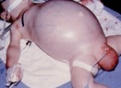

Nutrição Enteral Neonatal
Causas das suspensões de dieta
Uso do cateter arterial umbilical
- Sob cateter arterial umbilical baixo: (Davey AM, 1994)
Sem diferenças na incidência de enterocolite necrosante
31 RN - Dieta oral assim que estável ( média 2 º dia)
- sepse
- tempo de NPT (nutrição parenteral total)
- fototerapia
- Tempo de PICC*
31 RN – dieta oral 24 h após remoção cateter/média 5º dia
- episódios de dieta oral zero
(maior tempo de NPT)
PICC: cateter central de insrção periférica; NPT: nutrição parenteral total

Slide 22
Nutrição Enteral Neonatal
Causas das suspensões de dieta
Canal arterial com repercussão hemodinâmica (suspender)
(Não suspender devido o uso de indometacina!)
RN infectado: suspender se presença de íleo
RN com diástole reversa ou zero (fluxo sang. artérias umbilical pré-natal): suspender por 48-72 horas se ASFIXIA!
RN em transfusão sanguínea:
-Neu (2010): não suspender (controverso)
-El-Dib (2011): suspender
enterocolite necrosante (5.3 a 1.3% - p<0.047)

Slide 23
Nutrição Enteral Neonatal
Doppler pré-natal (RN<29 semanas) alterado e dieta
A introdução precoce de nutrientes via enteral em recém-nascidos com restrição do crescimento intrauterino apresentando Doppler anormal, resulta em alcançar mais rapidamente a dieta enteral plena sem aumentar o risco de enterocolite necrosante
No entanto: RN<29 sem com CIUR e Doppler pré-natal anormal
(fluxo diastólico final ausente ou reverso)
Kempley S et al, 2014: 54 Centros Neonatais
-83 RN<29 semanas x 312 RN≥29 semanas.
Para os <29 semanas:
Atraso para atingir dieta enteral plena (28 d x 19 dias)
Maior intolerância alimentar (90% x 58%): RR 1,6, IC 95% 1,4 a 1,8
Risco de Enterocolite Necrosante: RR 3,7 , IC de 95 % 2,4-5,7 (cirúrgica: RR 3.1, IC 95 % 1,6-5,9)
PORTANTO: Os RN <29 semanas com RCIU com Doppler pré-natal alterado, PODEM EXIGIR:
aumento na duração da nutrição enteral mínima
taxa mais lenta de avanço da alimentação

Slide 24
Nutrição Enteral Neonatal
Transfusão sanguínea e dieta concomitante
Risco de enterocolite necrosante
Marin T (2014): 17 RN transfundidos (IG<33semanas ao nascer)
9 alimentados x 8 não alimentados
Avaliação da oxigenação tecidual mesentérica (rSO2): 48 h após
Durante a transfusão de ambos os grupos: sem diferença na rSO2
No entanto, 15 h após a transfusão:oxigenação mesentérica pós-prandial significativamente nos alimentados durante a transfusão
Dieta durante a transfusão sanguínea pode aumentar o risco de isquemia mesentérica e o
desenvolvimento de ECN relacionado
à transfusão

Slide 25
Nutrição Enteral Neonatal
Causas das suspensões de dieta
-Outros: apnéia, insuficiência cardíaca, icterícia, irritação na pele, alto nível de uréia, hiperglicemia, medo de sepse, hipotermia (medo de sepse), anomalia eletrolítica, episódio trombótico, baixo gasto energético, policitemia, talvez tenha indicação de cirurgia, baixos níveis de saturação de oxigênio, está no ventilador, o recém-nascido não parece estar bem e outras desculpas que continuam amontanhando-se
Hay W, 2012

Slide 26
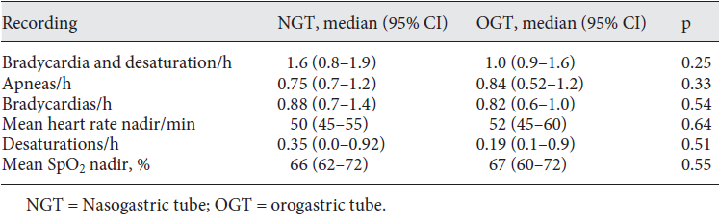
Nutrição Enteral Neonatal
Sonda orogástrica (SOG) OU Sonda nasogástrica (SNG)
Bohnhorst B et al: SNG (menor narina) ou SOG
SOG: previne risco de apnéia;bradicadia/dessaturação ?
Estudados 32 RN<32 semanas (IGPc<36 sem)
13 com SNG e 19 com SOG (sonda orogástrica)
A colocação da SOG está associado a um maior risco de provocar bradicardia durante a colocação do tubo, e um maior risco de deslocamento; seu uso prolongado associa-se com deformidade no pálato
Os resultados não apóiam a crença amplamente difundida de que a rota nasal para a colocação dos tubos de alimentação prejudica a estabilidade respiratória em prematuros

Slide 27
Nutrição Enteral Neonatal
Probiótios/Prebióticos na nutrição enteral?
Athalye-Jape et al, 2014 (Austrália)
Metanálise com 4527 RN <37sem ou <2500g:
Redução do tempo para Nutrição enteral plena
(3,4 dias mais rápido no grupo do probiótico)
No entanto: I² de 93% (alta heterogeneidade!)
Podemos confiar nestes resultados?É HORA DE MUDAR?
Não! É HORA DE CONFIRMAÇÃO!!!*
Na da Enterocolite Necrosante, EVITAR:
Antibioticoterapia empírica >5dias (disbiose intestinal)/bloqueadores
de H2 (ranitidina) e USAR LEITE HUMANO CRU
*FDA não aprova!
-Qual Produto? Dose? Esquema? Qualidade? Segurança para RN<1000g/<28 semanas?
Faltam normas regulatórias
Não há nenhum produto aprovado!
Prebióticos seriam a solução? Sem efeitos na ECN-Estudos insuficientes
Leone, C, 2014;Szajewska H, 2014; Abrahamsson T, 2014

Slide 28

Muito mais precisa ser aprendido sobre a flora intestinal e suas interações com o desenvolvimento do trato intestinal antes de podermos rotineiramente manipular o
ecossistema microbiano intestinal.
Após estes esclarecimentos, no futuro talvez venhamos usar probióticos!
Neu J, 2014

Slide 29
Nutrição Enteral Neonatal
Qual leite?LEITE HUMANO!
Urbaniak C et al (2014):
-presença microbiana no leite humano,
-micróbios estão presentes no tecido da mama, (microbioma mamário): contribui para a manutenção do tecido mamário saudável, estimulando células imunes residentes
Por que não se multiplicam levando à infecção? Hipótese: propõe-se um sistema sensorial microbiano alinhado com uma expressão gênica antibacteriana
Rogier EW et al (2014): SIgA no LM:
-altera os tipos de bactérias que colonizam o intestino
-regula genes ligados a doença intestinal

Slide 30
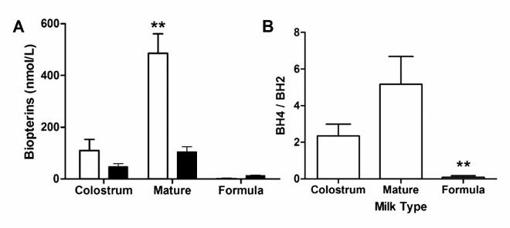
Nutrição Enteral Neonatal
Qual leite?LEITE HUMANO!
Enterocolite necrosante (ECN): devido a isquemia com translocação bacteriana ou translocação bacteriana levando a isquemia?Talvez os dois
Vasoconstrição e isquemia: elementos importantes
BH4 (tetrahidrobiopterina): cofator fundamental da endotelial sintetase para gerar óxido nítrico vasodilatação
(na ausência: estresse oxidativo vasoconstrição)
Leite humano: 500 vezes mais BH4 em relação às fórmulas
Leite humano: protege da ECN através da vasodilatação intestinal
BH4
Leite materno e formula para recém-nascidos a termo. Em (A) tetrahydrobiopterina (BH4-barra branca) e BH2-barra preta). Em (B): taxa de BH4/BH2 (Weinmann, 2011)
Tetrahydrobiopterin is present in high quantity in human milk and has a vasorelaxing effect on newborn rat mesenteric arteries.Artigo integral
Weinmann A, 2011; Belik, 2012

Slide 31
Nutrição Enteral Neonatal
Qual leite?LEITE HUMANO!
O leite materno é um fluido vivo e contém e transmite células vivas não requerendo que a mãe tenha previamente contato com um patógeno preciso, a fim de ativá-los: elas incluem mastócitos, fagócitos e células matadoras naturais que atacam e matam patógenos por fagocitose ou através da produção de substâncias nocivas.
Civardi E, 2014

Slide 32
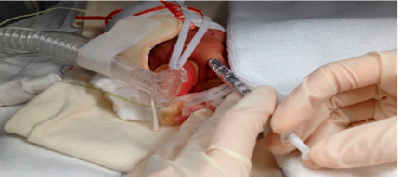
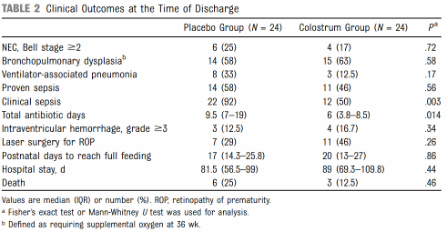
Nutrição Enteral Neonatal
Colostroterapia nos RN pré-termos extremos
(terapia imune imune oral)
Na Unidade Neonatal HRAS/HMIB:Protocolo
É a administração do colostro da mãe do RN diretamente na mucosa oral deste, independentemente da administração de dieta via sonda gástrica; O colostro é rico em IgAsecretora, lactoferrinas e citocinas ani-inflamatórias; Iniciamos depois de 48 h por 7 dias, mesmo em dieta zero
HRAS
Coréia (Lee J)
Rodrigues NA,2010; Abrahamsson T, 2014; Gephart SM, 2014; Hamilton, 2014;
Lee J et al, 2015 (Coréia):48 RN<28 sem
0,2 ml de colostro (24 RN)ou água estéril (24 RN) na orofaringe 3/3 horas por 3 dias (iniciando com 48 a 96 horas de vida)
Resultados!
sepse,
Inibe secreção de
citocinas pró-inflamatórias,
de fatores imunes
protetores

Slide 33
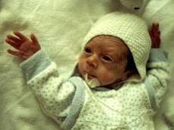
Nutrição Enteral Neonatal
Início da via digestiva:LEITE HUMANO CRU
O MAIS PRECOCE POSSÍVEL
8ml/kg a 12-24ml/kg com aumento lento na primeira semana
-<1000g: 1-2 ml cada 4-6 horas
->=1000g: 2-3 ml cada 4-6 horas
A partir do 7º dia, aumentar:
10ml/kg/dia (<800g) a 20ml/kg/dia (>=800g)
Objetivo: NEP aos 14 dias (100-120cals/kg/dia)

Slide 34
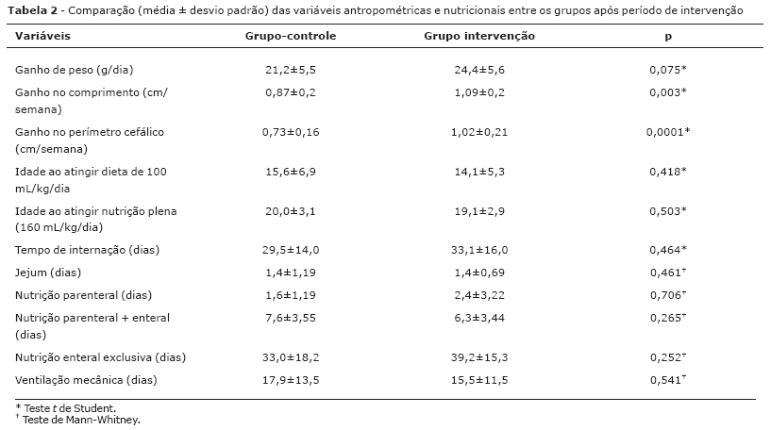
Evelyn C. Martins, 2009: Leite humano fortificado - Resultados
Resultados (a partir de 15 dias de vida ou quando ingesta oral atingir 100mg/k)
Nutrição Enteral Neonatal
Martins, Krebs,2009

Slide 35
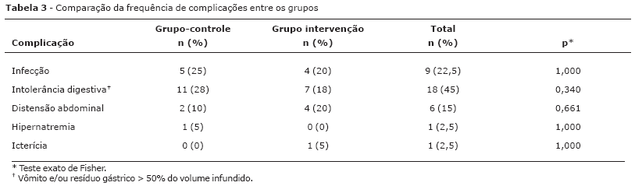
Nutrição Enteral Neonatal
Sem diferenças estatisticamente significativas quanto as complicações: INFECÇÃO, INTOLERÂNCIA DIGESTIVA, DISTENSÃO ABDOMINAL. HIPERNATREMIA E ICTERÍCIA
.
Martins, Krebs,2009

Slide 36
Nutrição Enteral Neonatal
Sem diferenças entre os grupos quanto as complicações clínicas
Existe Risco de enterocolite necrosante por aumento da osmolaridade?
-Risco embasado na literatura, porém < que fórmula.
-Oferta imediata diminui o risco - osmolaridade mais baixa, razão pela qual este estudo não teve aumento de enterocolite necrosante
-A osmolaridade do leite humano fortificado aumenta a medida que se aumenta o tempo de armazenamento do leite fortificado
Conclusão
Com o uso de ativo no leite humano , observou-se incremento significativo no crescimento do prematuro de muito baixo peso
Martins, Krebs,2009

Slide 37
Nutrição Enteral Neonatal
Leite humano fortificado:
Thomaz (2012)(Mato Grosso do Sul)
-proteína homóloga/proteína heteróloga
Melhores em qualidade do que o aditivo comercial.
Bem indicados como aditivos do leite humano dentro do contexto socio-econômico nacional e custo-benefício
Melhor qualidade dos aminoácidos ofertados pelo suplemento homólogo
Benefícios para o crescimento do perímetro cefálico

Slide 38
Nutrição Enteral Neonatal
Normas para o uso do aditivo dietético do leite humano Autor(es): Coordenação de Banco de Leite Humano/NUSC/DCVPIS/SAPS, Coordenação de Neonatologia/DIASE/SAS; Banco de Leite Humano/HMIB, Banco de Leite Humano/ HRT, Unidade de Neonatologia/ HMIB, Gerência de Nutrição/HMIB, Prof. Dr. Paulo Margotto
O ADITIVO DIETÉTICO do leite humano será liberado apenas mediante prescrição médica diária do médico assistente da Unidade Neonatal.
Na primeira vez em que for prescrito, uma ficha para solicitação do uso do aditivo (anexo 1) deverá ser preenchida, assinada e carimbada pelo médico assistente da Unidade de Neonatologia e encaminhada ao Serviço de Nutrição/Lactário do Hospital.
O Banco de Leite Humano do hospital deverá ser informado diariamente quais recém-nascidos estão recebendo o aditivo.
Indicação: recém-nascidos prematuros (IG <32 semanas) de muito baixo peso (<1500g) ao nascer, especialmente aqueles com complicações clínicas, como uso prolongado de nutrição parenteral, displasia broncopulmonar, terapia com esteroide e restrição hídrica.
Casos excepcionais, que não se enquadrem na indicação do item 4, deverão ser discutidos pela equipe da Unidade Neonatal e a ficha de solicitação deverá ser carimbada por dois médicos da equipe.
A quantidade de aditivo será de 1grama para cada 20 (vinte) ml de leite humano.
Nos cinco primeiros dias de uso, o aditivo deverá ser prescrito em horários intercalados da dieta, de modo a ser oferecido apenas 50% das necessidades diárias.
Início do uso: a partir de 15 dias de vida e ingesta oral mínima de 100ml/kg/dia.
Término do uso: quando o recém-nascido estiver mamando predominantemente no seio materno, com complementação de leite humano igual ou menor do que 20ml/dieta.
A distribuição do aditivo para a Unidade Neonatal será feita diariamente pelo Serviço de Nutrição do Hospital, mediante prescrição e ficha de solicitação, conforme estabelecido nos itens 1 e 2.
A mistura do aditivo do leite humano deve ser feita pela enfermeira ou técnica de enfermagem, dentro da Unidade Neonatal, no momento da administração da dieta ao recém-nascido.
Durante o período de uso do aditivo, o recém-nascido não deverá receber outra suplementação de cálcio ou fósforo.
Após a interrupção do uso do aditivo, manter suplementação oral de cálcio e fósforo até completar 40-45 semanas de idade pós-concepcional.

Slide 39
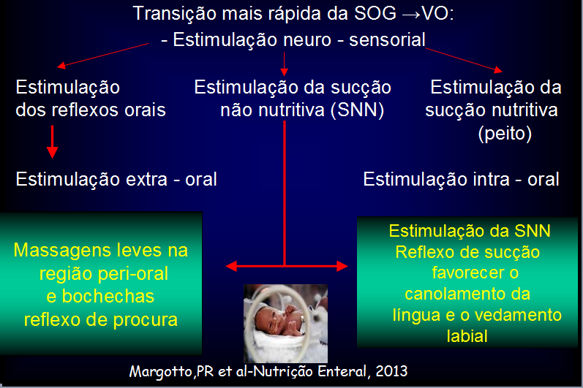
Nutrição Enteral Neonatal
Transição da alimentação por sonda orogástrica para a oral
Grande desafio:>30% dos pré-termos tem dificuldades!
Peso nasc>1500g e Idad.Gest > 33semanas , com reflexo de sucção/deglutição adequados
Metanálise de Lima AH et al (2014): 29 publicações
Ponto positivo: estimulação do sistema sensório motor oral

Slide 40
Nutrição Enteral Neonatal
RECÉM-NASCIDO PRÉ-TERMO EXTREMO: 22 -28 SEMANAS
Intrautero: crescem 6cm/mês!
(a termo: 3cm/mês)
Adolescente: estirão chega a 10cm/ano
Maior necessidade de oferta de nutrientes
Muitos destes RN AIG ao nascer, são PIG na alta
-displasia broncopulmonar
-hemorragia intraventricular
-enterocolite necrosante
-sepse tardia
-Retinopatia da prematuridade
RISCOS:
O atraso no início da nutrição enteral associa-se com
agravamento destas condições

Slide 41


Nutrição enteral adequada e segura:
tarefa desafiante
Obrigado!
www.paulomargotto.com.br
Passe por lá...

Slide 42
Portanto...
Neta Apresentação, abordamos a importância da nutrição enteral mínima (reduz a sepse, displasia broncopulmonar, colestase, retinopatia da prematuridade); a intolerância alimentar (difícil definição, chamamos a atenção para o uso de hidrolisados proteicos, devido ao baixo teor proteico); como nutrir o recém-nascido com displasia broncopulmonar restringindo líquido sem restrição proteico-calórica; colostroterapia (terapia imune com evidência atual que diminui citocinas pró-inflamatórias e aumenta fatores protetores); a intolerância alimentar, chamando atenção para o uso de hidrolisados proteicos, devido ao seu menor conteúdo proteico; as inúmeras causas de suspensão da dieta; o uso do leite humano (um fluido vivo e contém e transmite células vivas não requerendo que a mãe tenha previamente contato com um patógeno preciso, a fim de ativá-los!)

